Slide 1

Auxílio Emergencial:
Avaliação e Dia Seguinte
Naercio Menezes Filho
Cátedra Ruth Cardoso – Insper, USP e ABC

Slide 2
Desigualdade no Brasil

Slide 3
Desigualdade no Brasil
 | POF 2002 | POF 2008 | POF 2017
Percentil de RFPC 0-10% | 261 | 310 | 387
10-25% | 395 | 475 | 622
25-50% | 641 | 752 | 961
50-75% | 1.117 | 1.277 | 1.548
75-90% | 2.062 | 2.350 | 2.654
90-99% | 4.527 | 5.215 | 5.953

Slide 4
Despesa familiar per capita (POF 2017)

Slide 5
Poupança

Slide 6
Simulações – RBE (Abril)

Slide 7
Número de Pessoas que Receberiam o Auxílio Emergencial

Slide 8
Pobreza em cada Cenário

Slide 9
Índice de Gini em cada Cenário

Slide 10
Dados – Pnad Covid (Maio)

Slide 11
Auxilio Emergencial

Slide 12
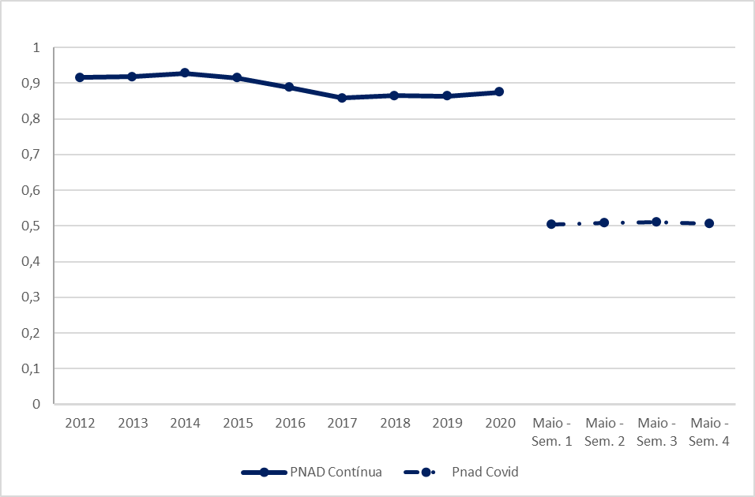
Ocupação

Slide 13
Indigência

Slide 14
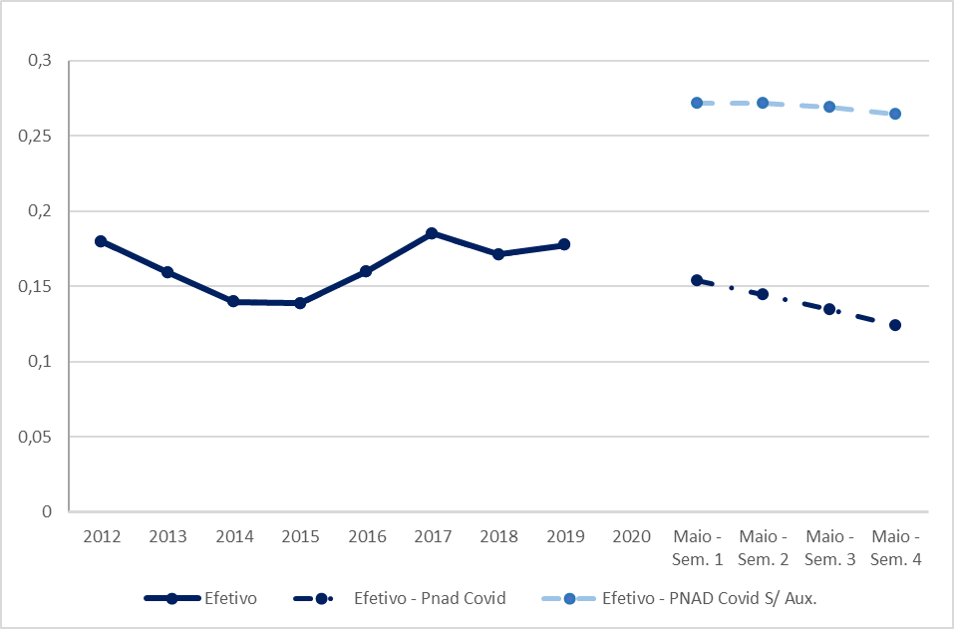
Pobreza

Slide 15
Desigualdade

Slide 16
Futuro

Slide 17
Programa Bolsa Família (PBF) no Brasil
Tabela – Distribuição dos Domicílios Elegíveis ou Não Elegíveis ao PBF por Situação de Participação no PBF
Tabela – Percentual de Domicílios Pobres com Crianças de até 6 Anos de Idade – Brasil, 2019
Fonte: PNAD Contínua 2018 e 2019/IBGE. Rocha, Franco e IETS; IPCA/IBGE. Elaboração propria.

Slide 18
Programa Bolsa Família (PBF) no Brasil
Tabela – Simulações da Renda Básica Permanente: Valores Gastos e Percentual de Domicílios Pobres com Crianças de até 6 anos de Idade – Brasil, 2019
Fonte: PNAD Contínua 2018 e 2019/IBGE. Rocha, Franco e IETS; IPCA/IBGE. Elaboração propria.

Slide 19
Programa Bolsa Família (PBF) no Brasil
Tabela – Simulações da Renda Básica Permanente Focalizada em Domicílios Pobres com Crianças de até 6 Anos de Idade– Brasil, 2019
Fonte: PNAD Contínua 2018 e 2019/IBGE. Rocha, Franco e IETS; IPCA/IBGE. Elaboração propria.

Slide 20
Conclusões
Desigualdade extrema
Desigualdade de oportunidades
Pandemia -> Tragédia Social
RBE: necessária para atenuar pobreza
Mas, mal focalizada
Transição: ampliar PBF
Foco nas crianças: R$70 bi
Arrecadar impostos para financiar

